Slide 1
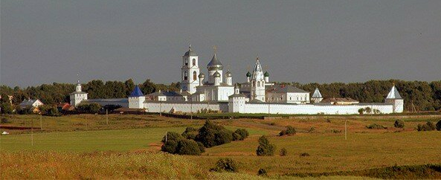
Муниципальное дошкольное образовательное учреждение
«Детский сад «Березка»
Храмы города
Переславля-Залесского
Подготовила:
Воспитатель
Зиновьева С.В.
Переславль-Залесский,2019

Slide 2
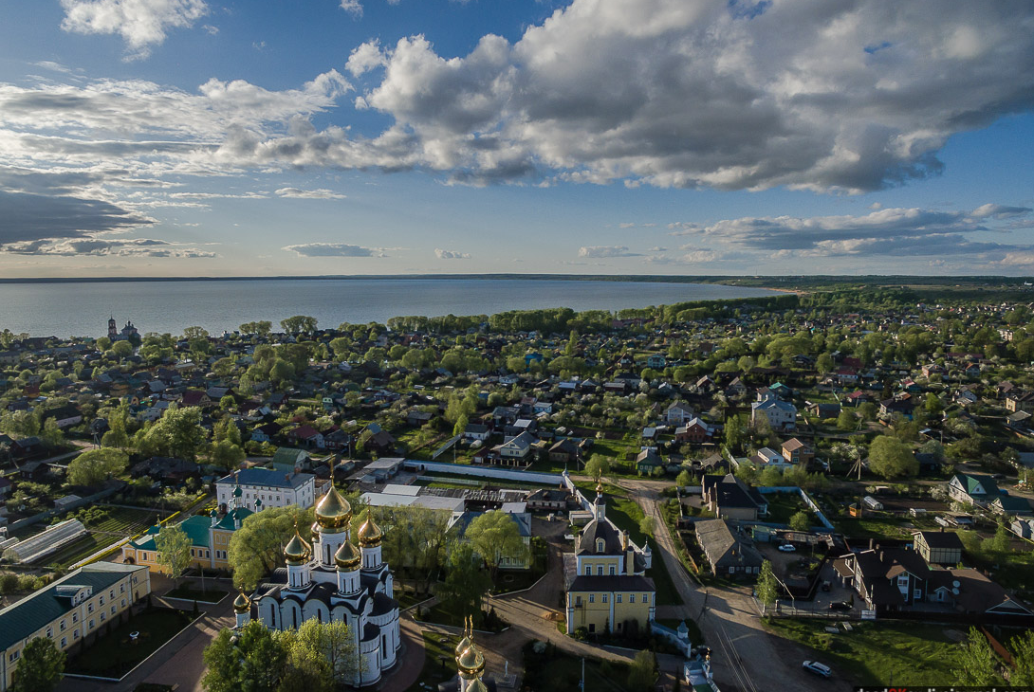
Переславль-Залесский – это старинный русский город, основанный Юрием Долгоруким на берегу Плещеева озера. В этом городен родился Александр Невский, а Петр Первый строил здесь Потешную флотилию.

Slide 3
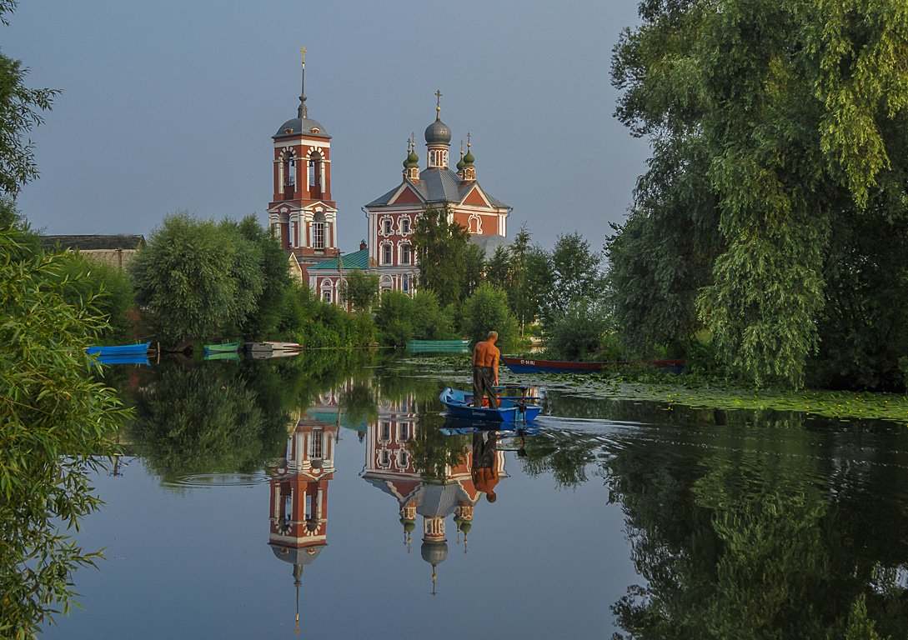
В Переславле-Залесском расположены многочисленные церковные памятники, здесь происходили важные для Российского государства исторические события.

Slide 4
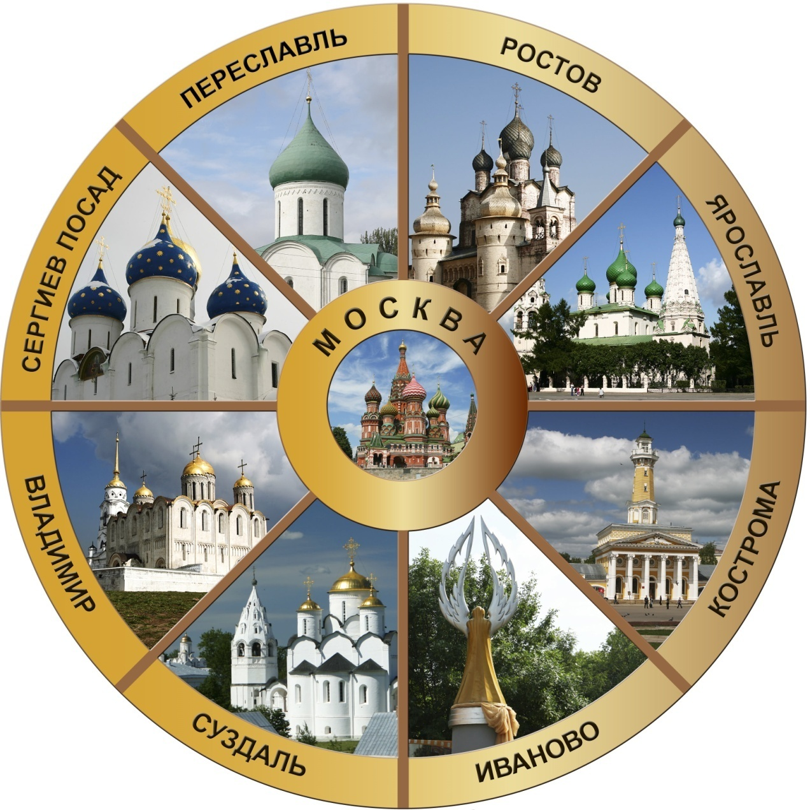
Город Переславль-Залесский является заповедным местом, входящим в Золотое кольцо России.

Slide 5
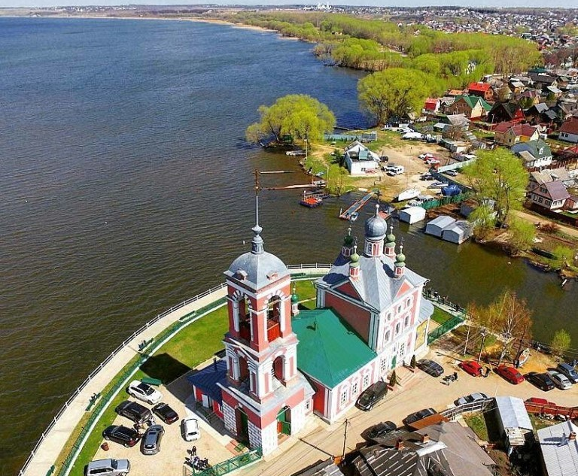
Переславские храмы очень древние, тем и знамениты. В них молиться богу приезжали Василий III и Иван Грозный. Русские цари дарили много денег на постройку Никитского и Троицкого, Даниловского и Горицкого монастырей

Slide 6
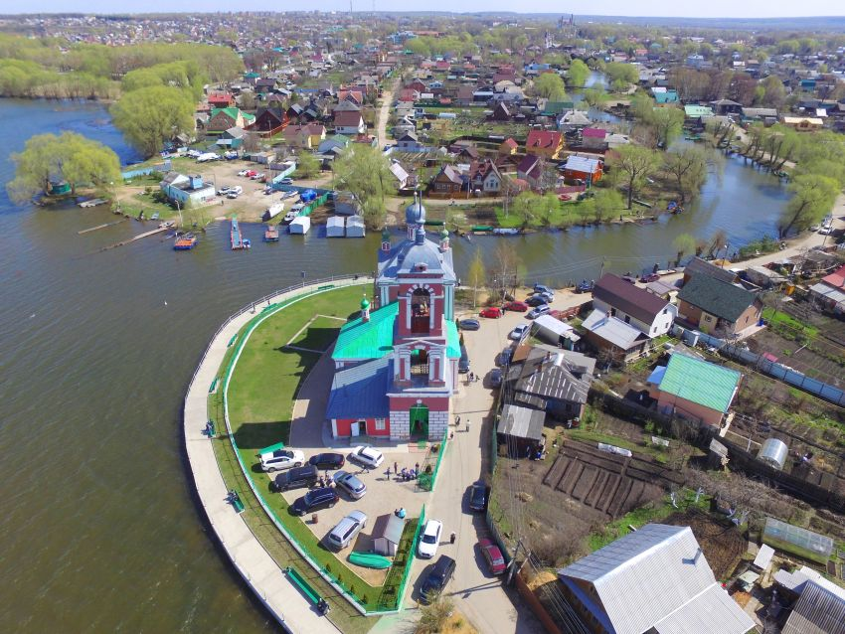
В городе много соборов, которые входят в туристические маршруты, а также являются частью культурного наследия. Вот некоторые храмы Переславля-Залесского.

Slide 7
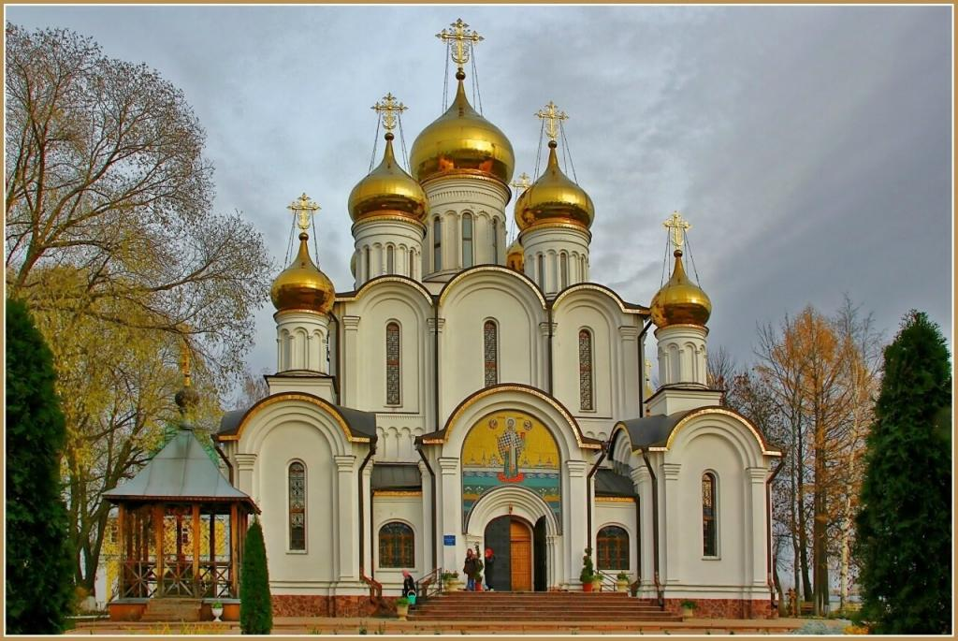
Собор Николая Чудотворца

Slide 8
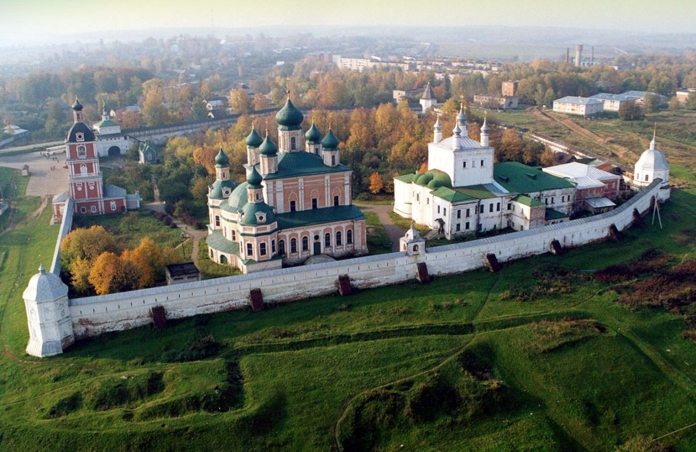
Успенский Горицкий монастырь

Slide 9
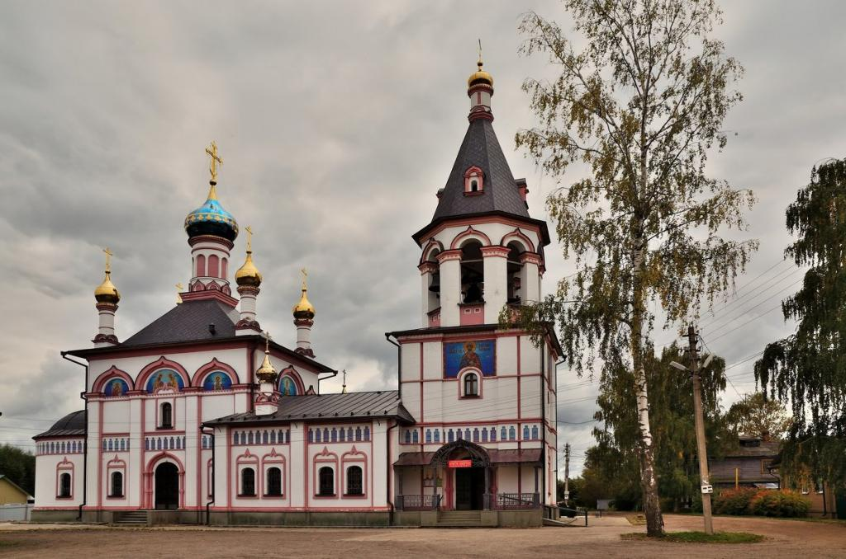
Церковь получила прозвание «При кораблях», так как находилась рядом с местом строительства потешной флотилии Петра Первого. Теперь она называется Знаменской церковью.

Slide 10
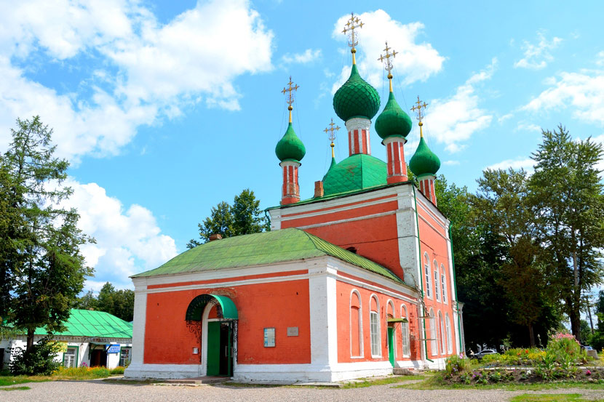
Храм Александра Невского

Slide 11
Храм Симеона Столпника

Slide 12
Церковь Рождества Пресвятой Богородицы

Slide 13
Покровская церковь

Slide 14
Спасо-Преображенский собор

Slide 15
Сретенский храм

Slide 16
Свято-Никольский женский монастырь

Slide 17
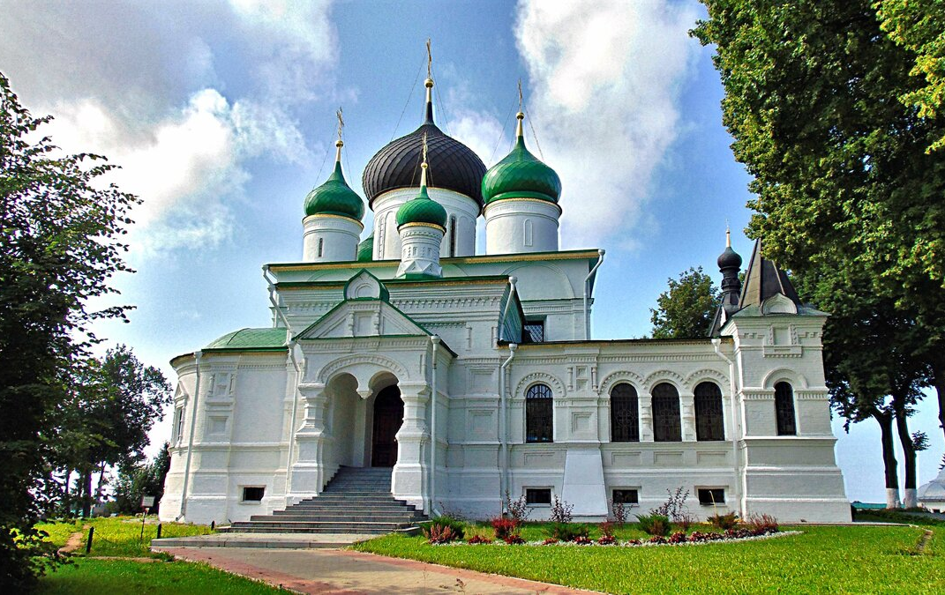
Феодоровский монастырь

Slide 18
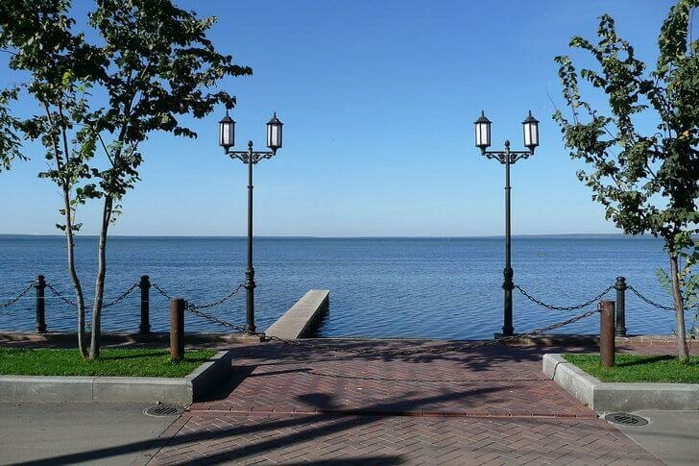
Переславль Залесский – уютно расположившийся на берегу Плещеева озера городок. Напоминает он заповедник живой природы и русской истории. Узкие улочки и, дышащие величием, строения вселяют спокойствие и умиротворяют.
Это наша малая Родина!

